Slide 1
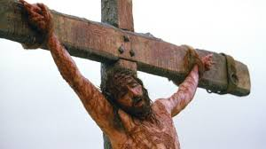


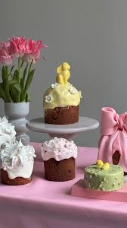
Настоящая Пасха Трендовая Пасха

Slide 2
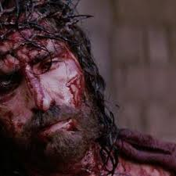
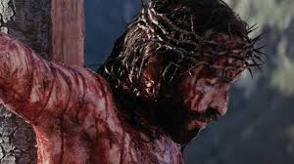
суть Пасхи
📖 «Он воскрес! Его нет здесь» (Марка 16:6)
• Пасха = смерть и воскресение Иисуса
Смысл:
• прощение грехов
• победа над смертью
• новая жизнь
👉 Без этого Пасха теряет смысл полностью

Slide 3
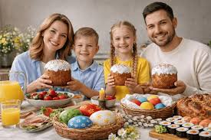
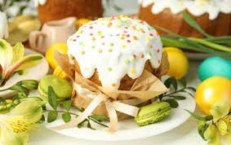
Откуда взялись «традиции» ?
Люди всегда добавляют символы, чтобы:
• сделать праздник “ярче”
• передать детям
• приукрасить
👉 Но:
Проблема не в символах.
Проблема — когда символ заменяет смысл.

Slide 4
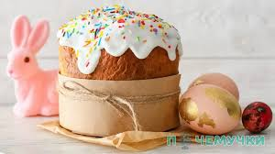
Зачем люди ‘придумывают’ лишнее?
1. Людям легче говорить про традиции, чем про истину
📌 Истина требует изменений — а традиции нет
2. Люди хотят «удобную веру»
3. Мир превращает всё в контент
👉 мир продаёт эмоции, а не истину

Slide 5

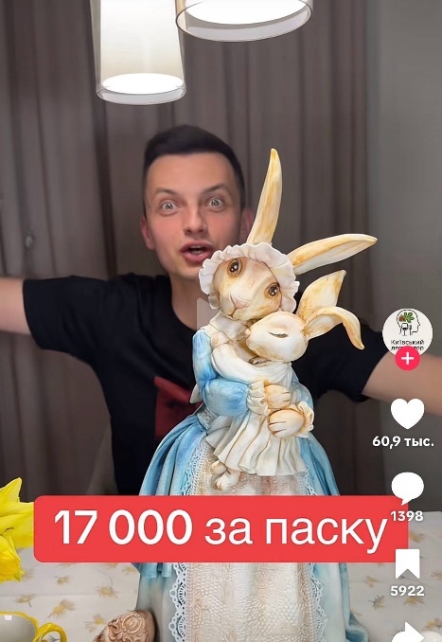
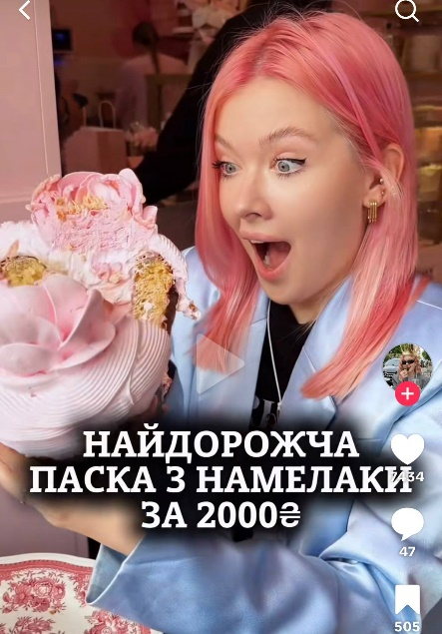
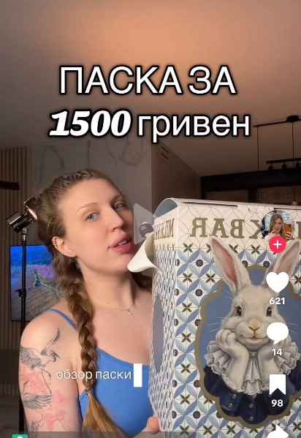
Почему это так активно продвигается?
💰 Бизнес
• Пасха = продажи (декор, еда, подарки)
📱 Тренды и соцсети
• “красиво” важнее, чем “глубоко”
🧠 Духовная подмена
👉 проблема не в яйцах, куличах или традициях
👉 проблема, когда это становится главным

Slide 6

📖 Золотой стих
«Если Христос не воскрес, то вера ваша тщетна»
(1 Коринфянам 15:17)

Slide 7
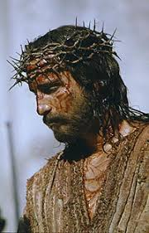

Итог
“Бог не умер за куличи.
Не за традиции.
Не за атмосферу.
Он умер за тебя.
И Пасха — это не то, что снаружи.
Это то, что произошло внутри.”

